Slide 1
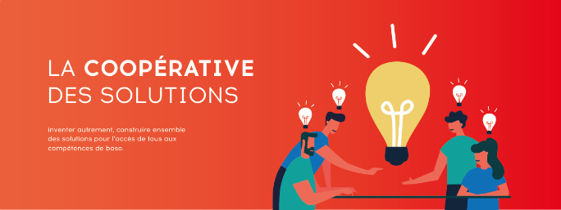
Aujourd’hui à Allonnes, des ateliers pour lutter contre l’illettrisme
Sont proposés par le centre social mais restent très peu fréquentés.
Pourtant
Selon l’INSEE, en Pays-de-la-Loire, 180.000 personnes seraient en situation d’illettrisme, soit environ 10% des actifs.
LE Problème, C’est Que
Les professionnels associatifs, des collectivités locales et institutionnels rencontrent des difficultés à repérer les personnes en situation d’illettrisme.
Cela entraîne une méconnaissance de la population sur les dispositifs existants. Et donc, elle ne peut pas les intégrer,

Slide 2
Notre solution c’est
De former des professionnels d’accueil et d’accompagnement à une méthode de repérage et d’orientation des personnes en situation d’illettrisme.
Cette méthode s’appuie sur une grille de repérage et des fiches outils adaptées à chaque structure d’accueil.
Ces fiches outils faciles à comprendre sont fournies aux usagers afin de les guider dans la réalisation de leurs démarches quotidiennes.
La prise en main de ces fiches par les publics accueillis aide les personnels d’accueil à identifier les situations d’illettrisme.
De plus, grâce aux formations, les professionnels d’accueil et d’accompagnement sauront dédramatiser, mettre la personne mettre en confiance et la rediriger vers les ateliers proposés par le centre social.
Grâce à notre méthode et nos outils simples d’utilisation,
De nouvelles personnes pourront accéder à une autonomie face à l’écrit.
POUR Concrétiser ce dispositif nous avons besoin de
Votre contribution.
Ville d’Allonnes

